Slide 1
ARHITEKTURA PET CENTRA - ENTERIJER

Slide 2
PRIJEMNA ČEKAONICA, INFO PULT, REGISTRACIJA PACIJENATA

Slide 3
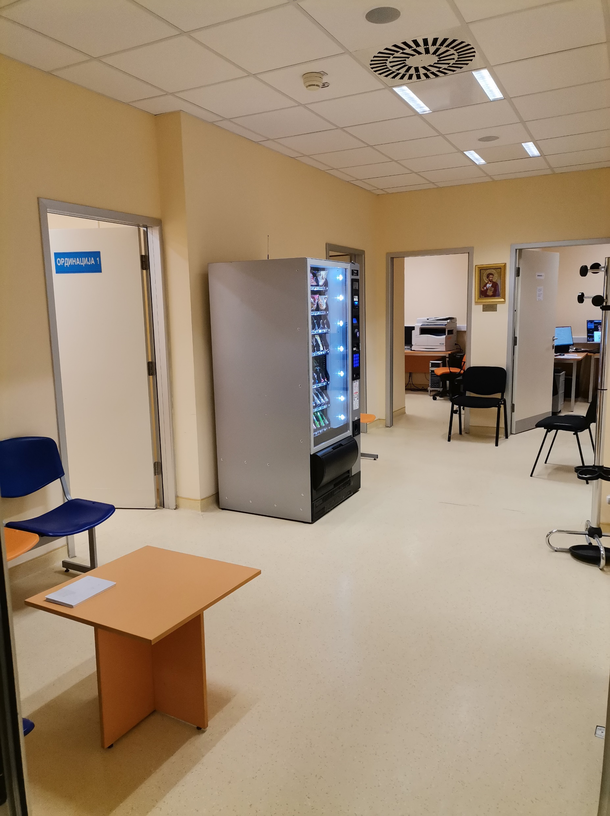
ORDINACIJE ZA ANAMNESTIČKU OBRADU PACIJENATA

Slide 4
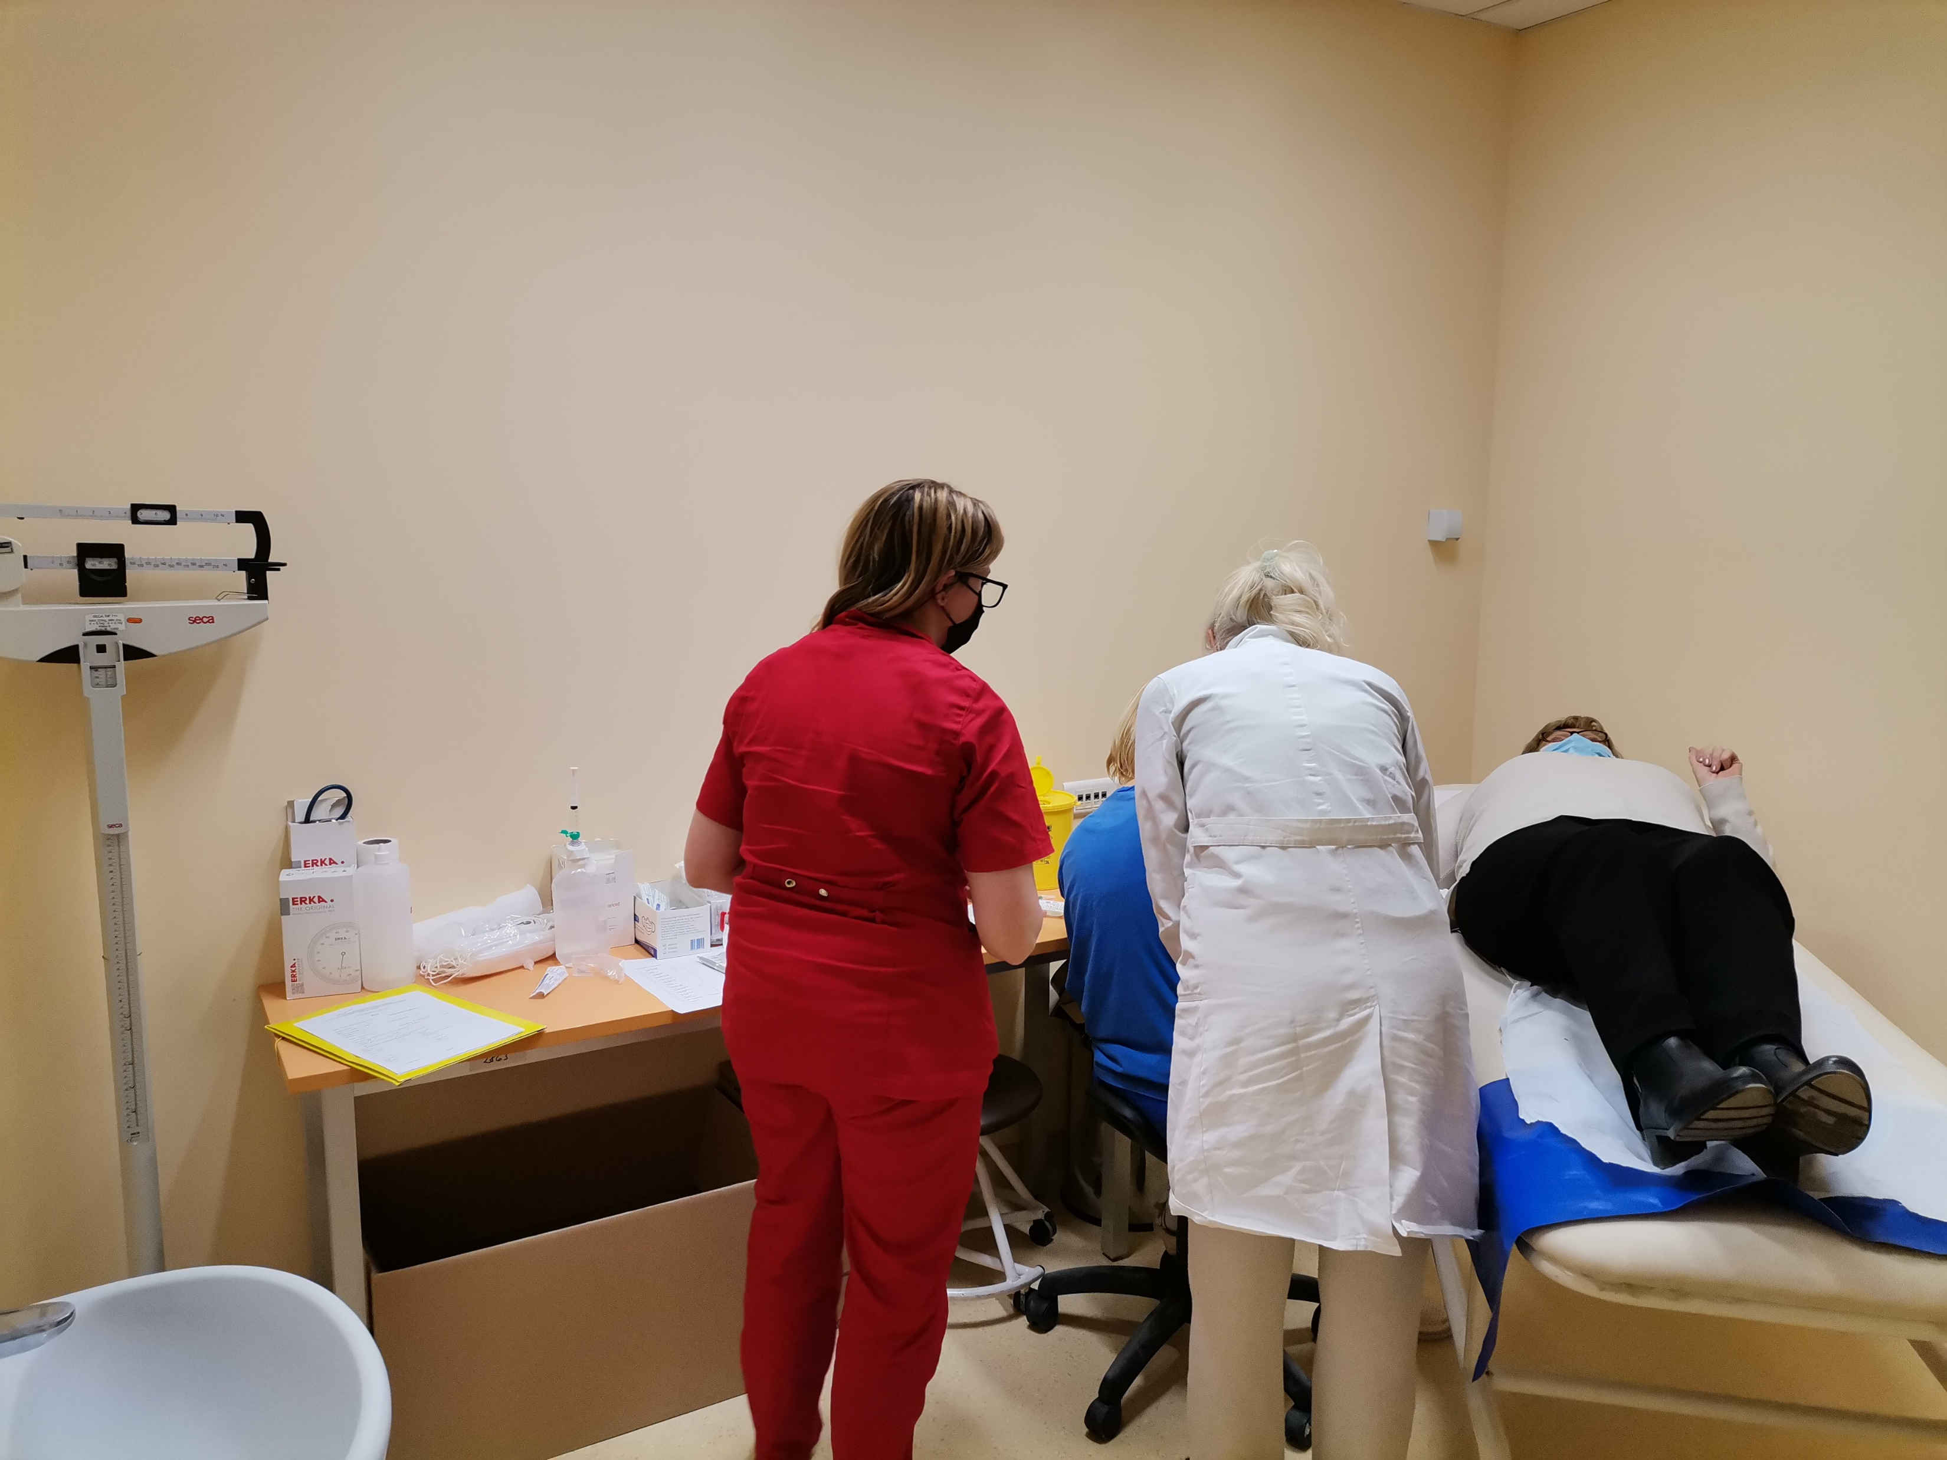
OBRADA PACIJENATA OD STRANE MEDICINSKIH SESTARA – TEHNIČARA
PLASIRANJE IV KANILE

Slide 5
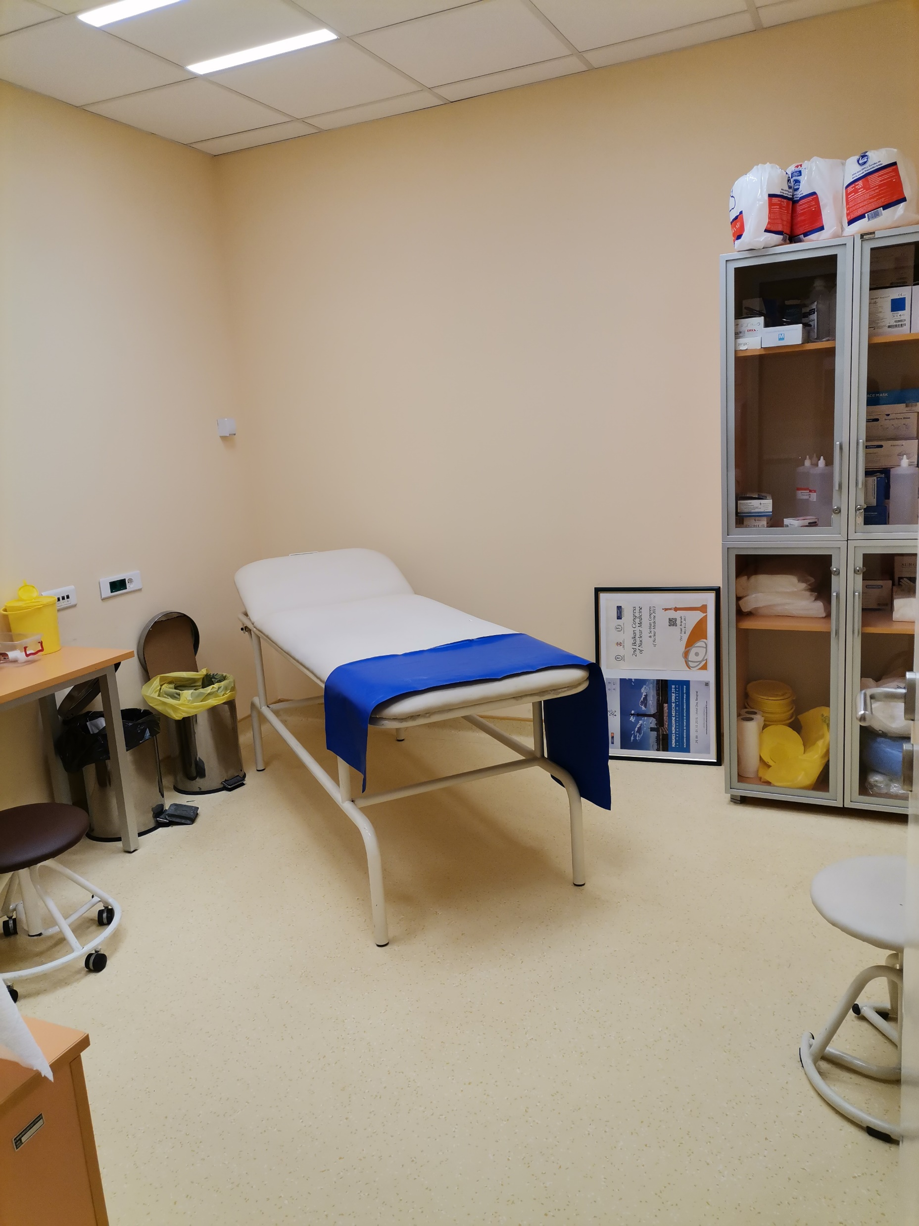
ORDINACIJA 1 – OBRADA PACIJENATA

Slide 6
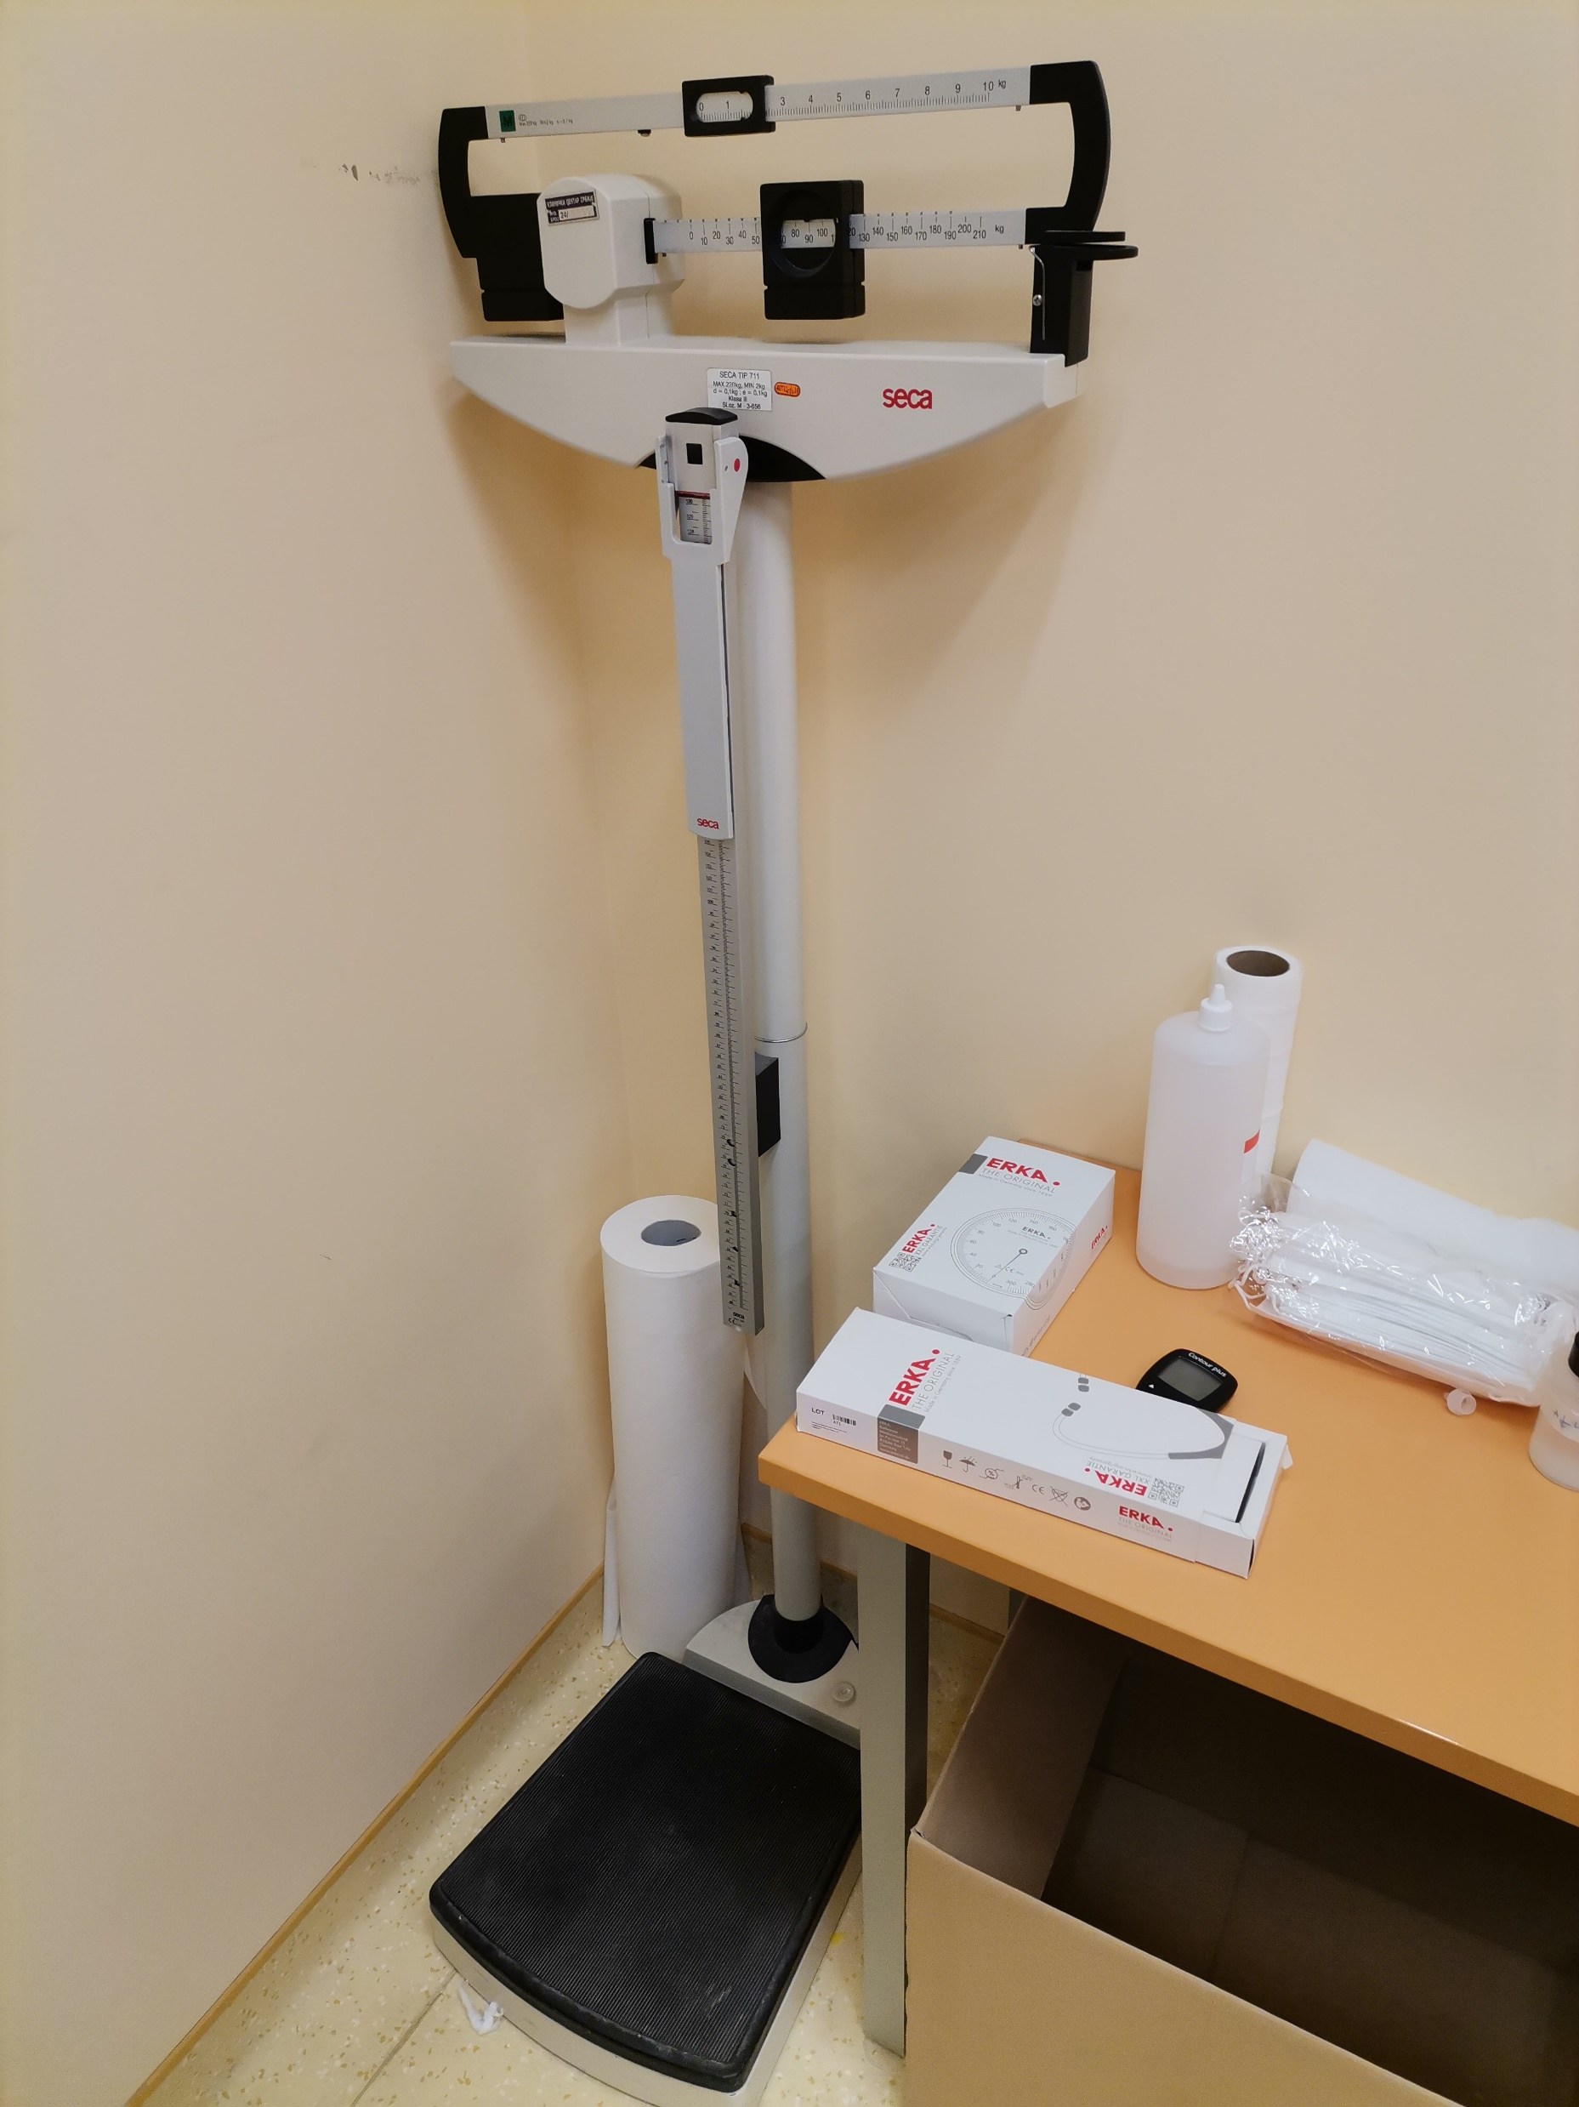
OBAVEZNO MERENJE TELESNE TEŽINE, VISINE, GLIKEMIJE A PO POTREBI TEMPERATURE I TA

Slide 7
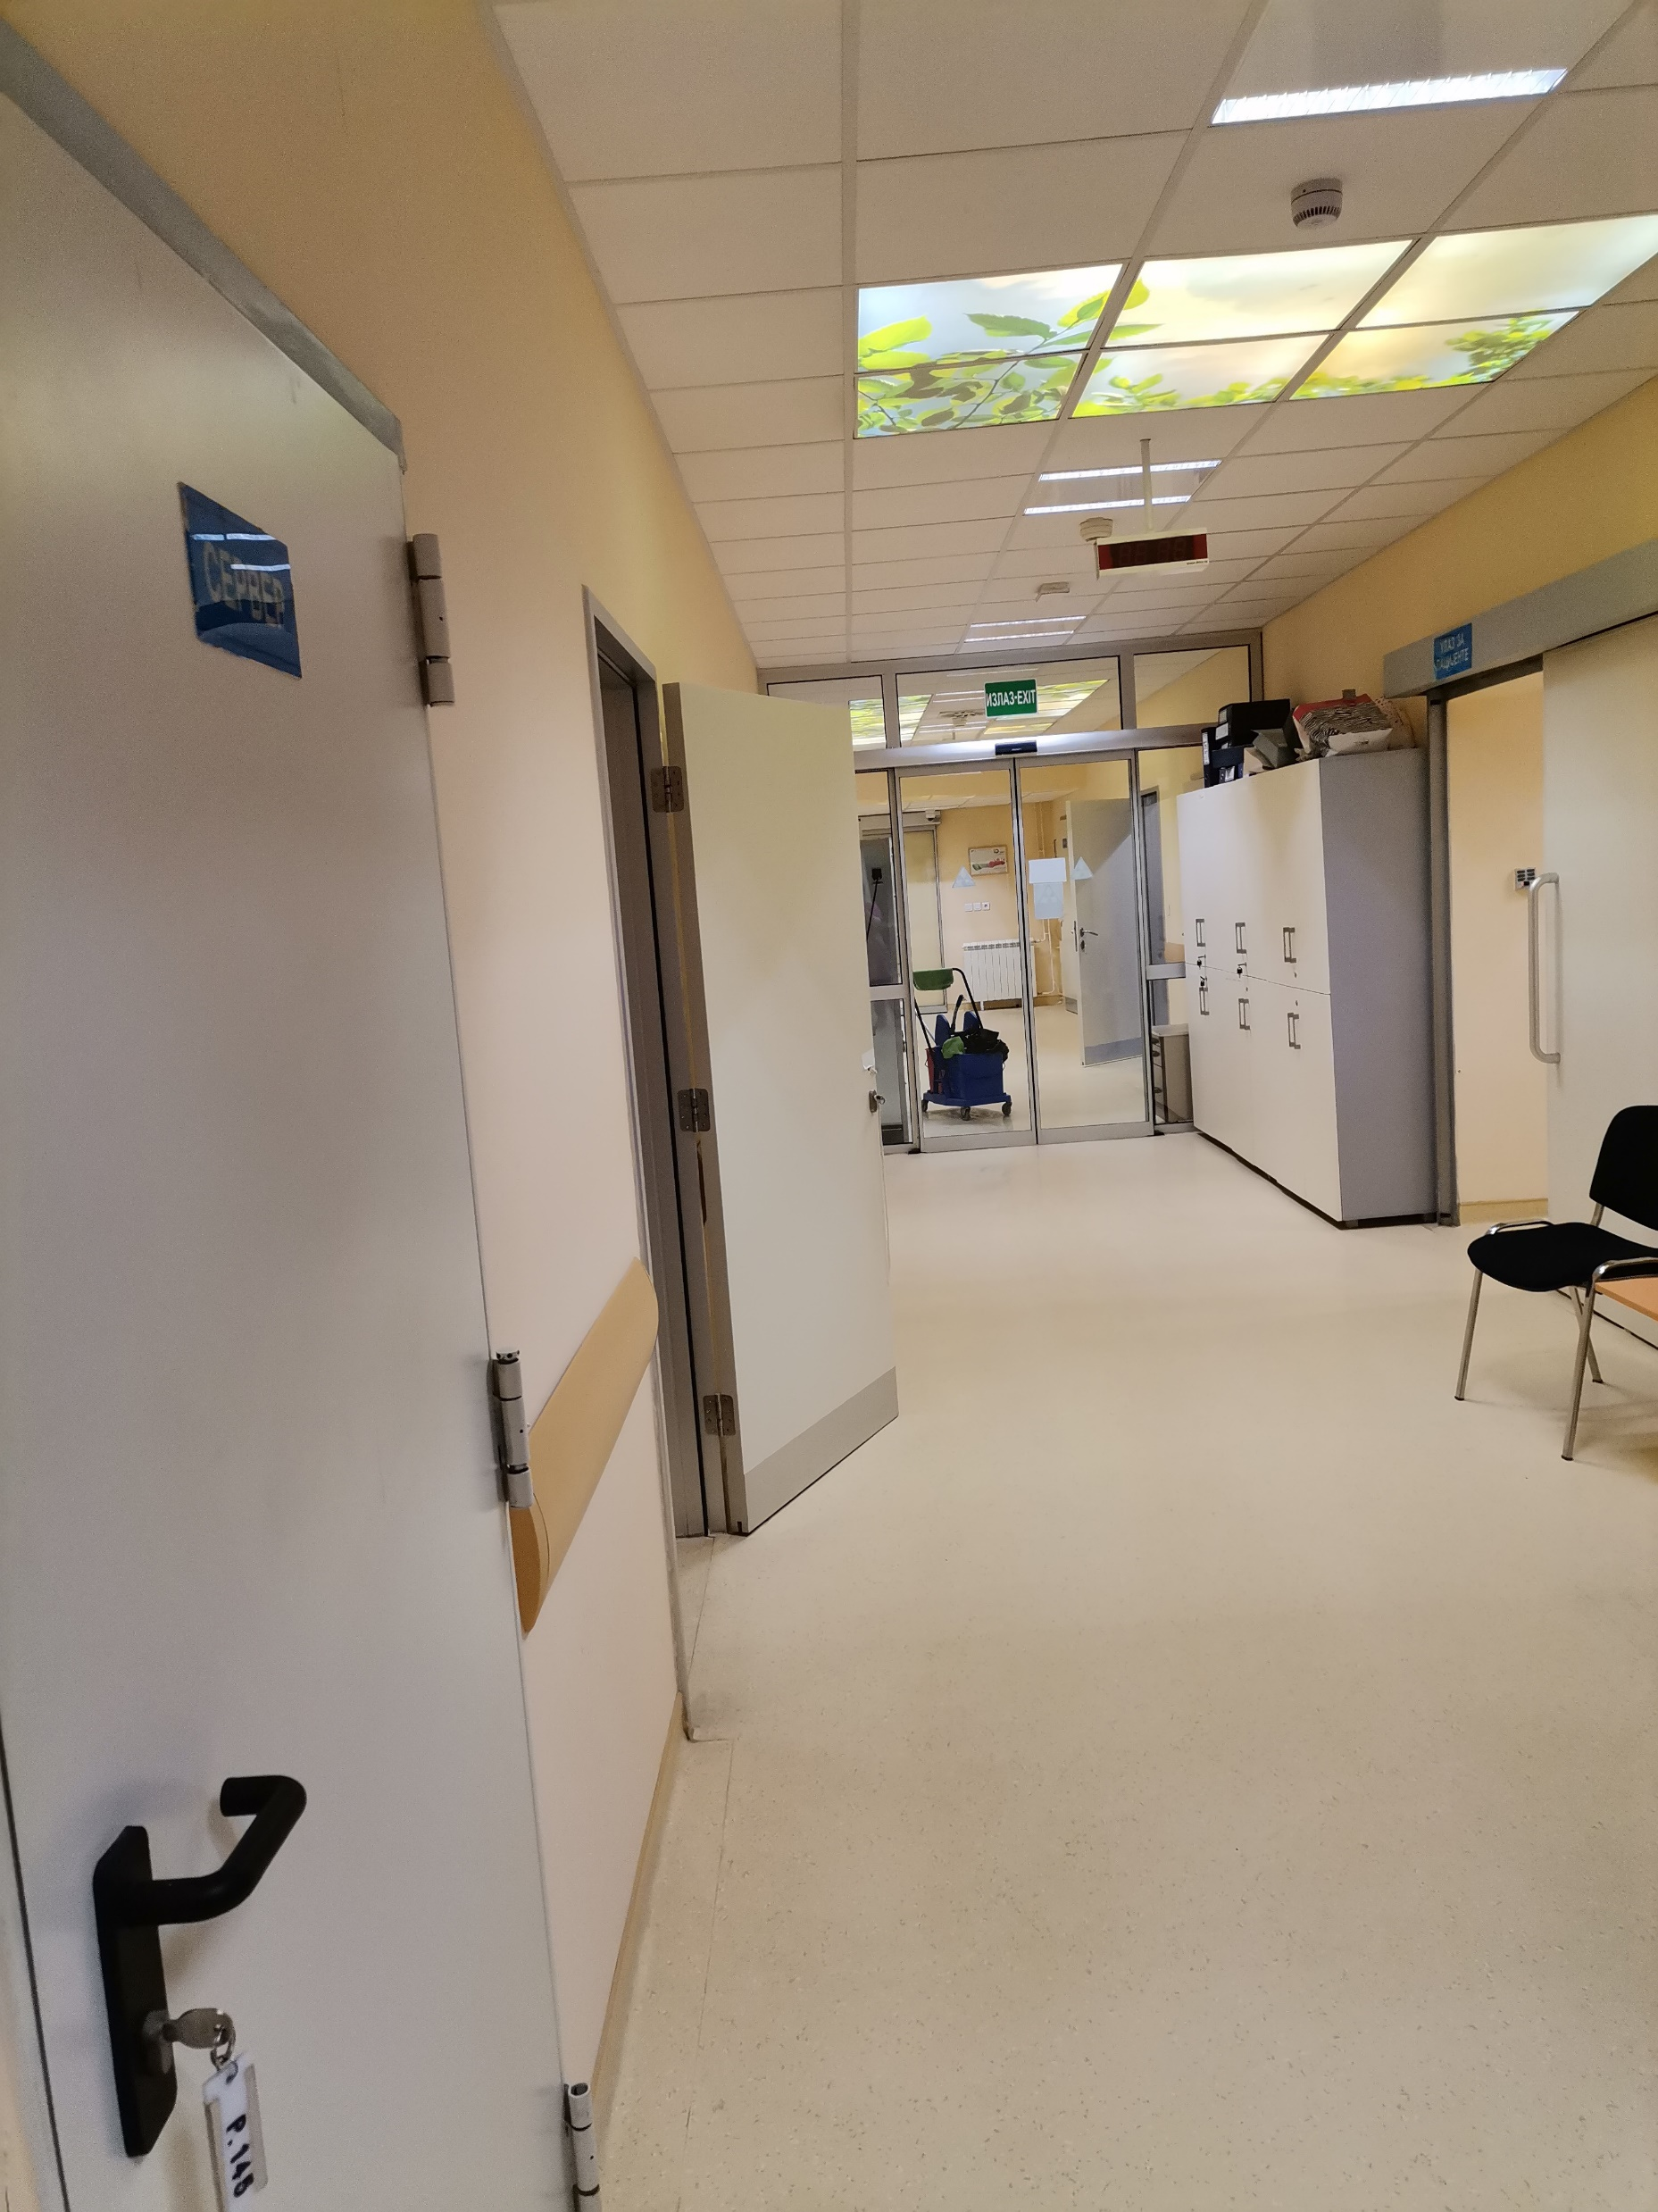
HODNIK KOJI PET CENTAR DELI NA KONTROLISANU-NADGLEDANU ZONU (VRUĆI-HLADNI)

Slide 8
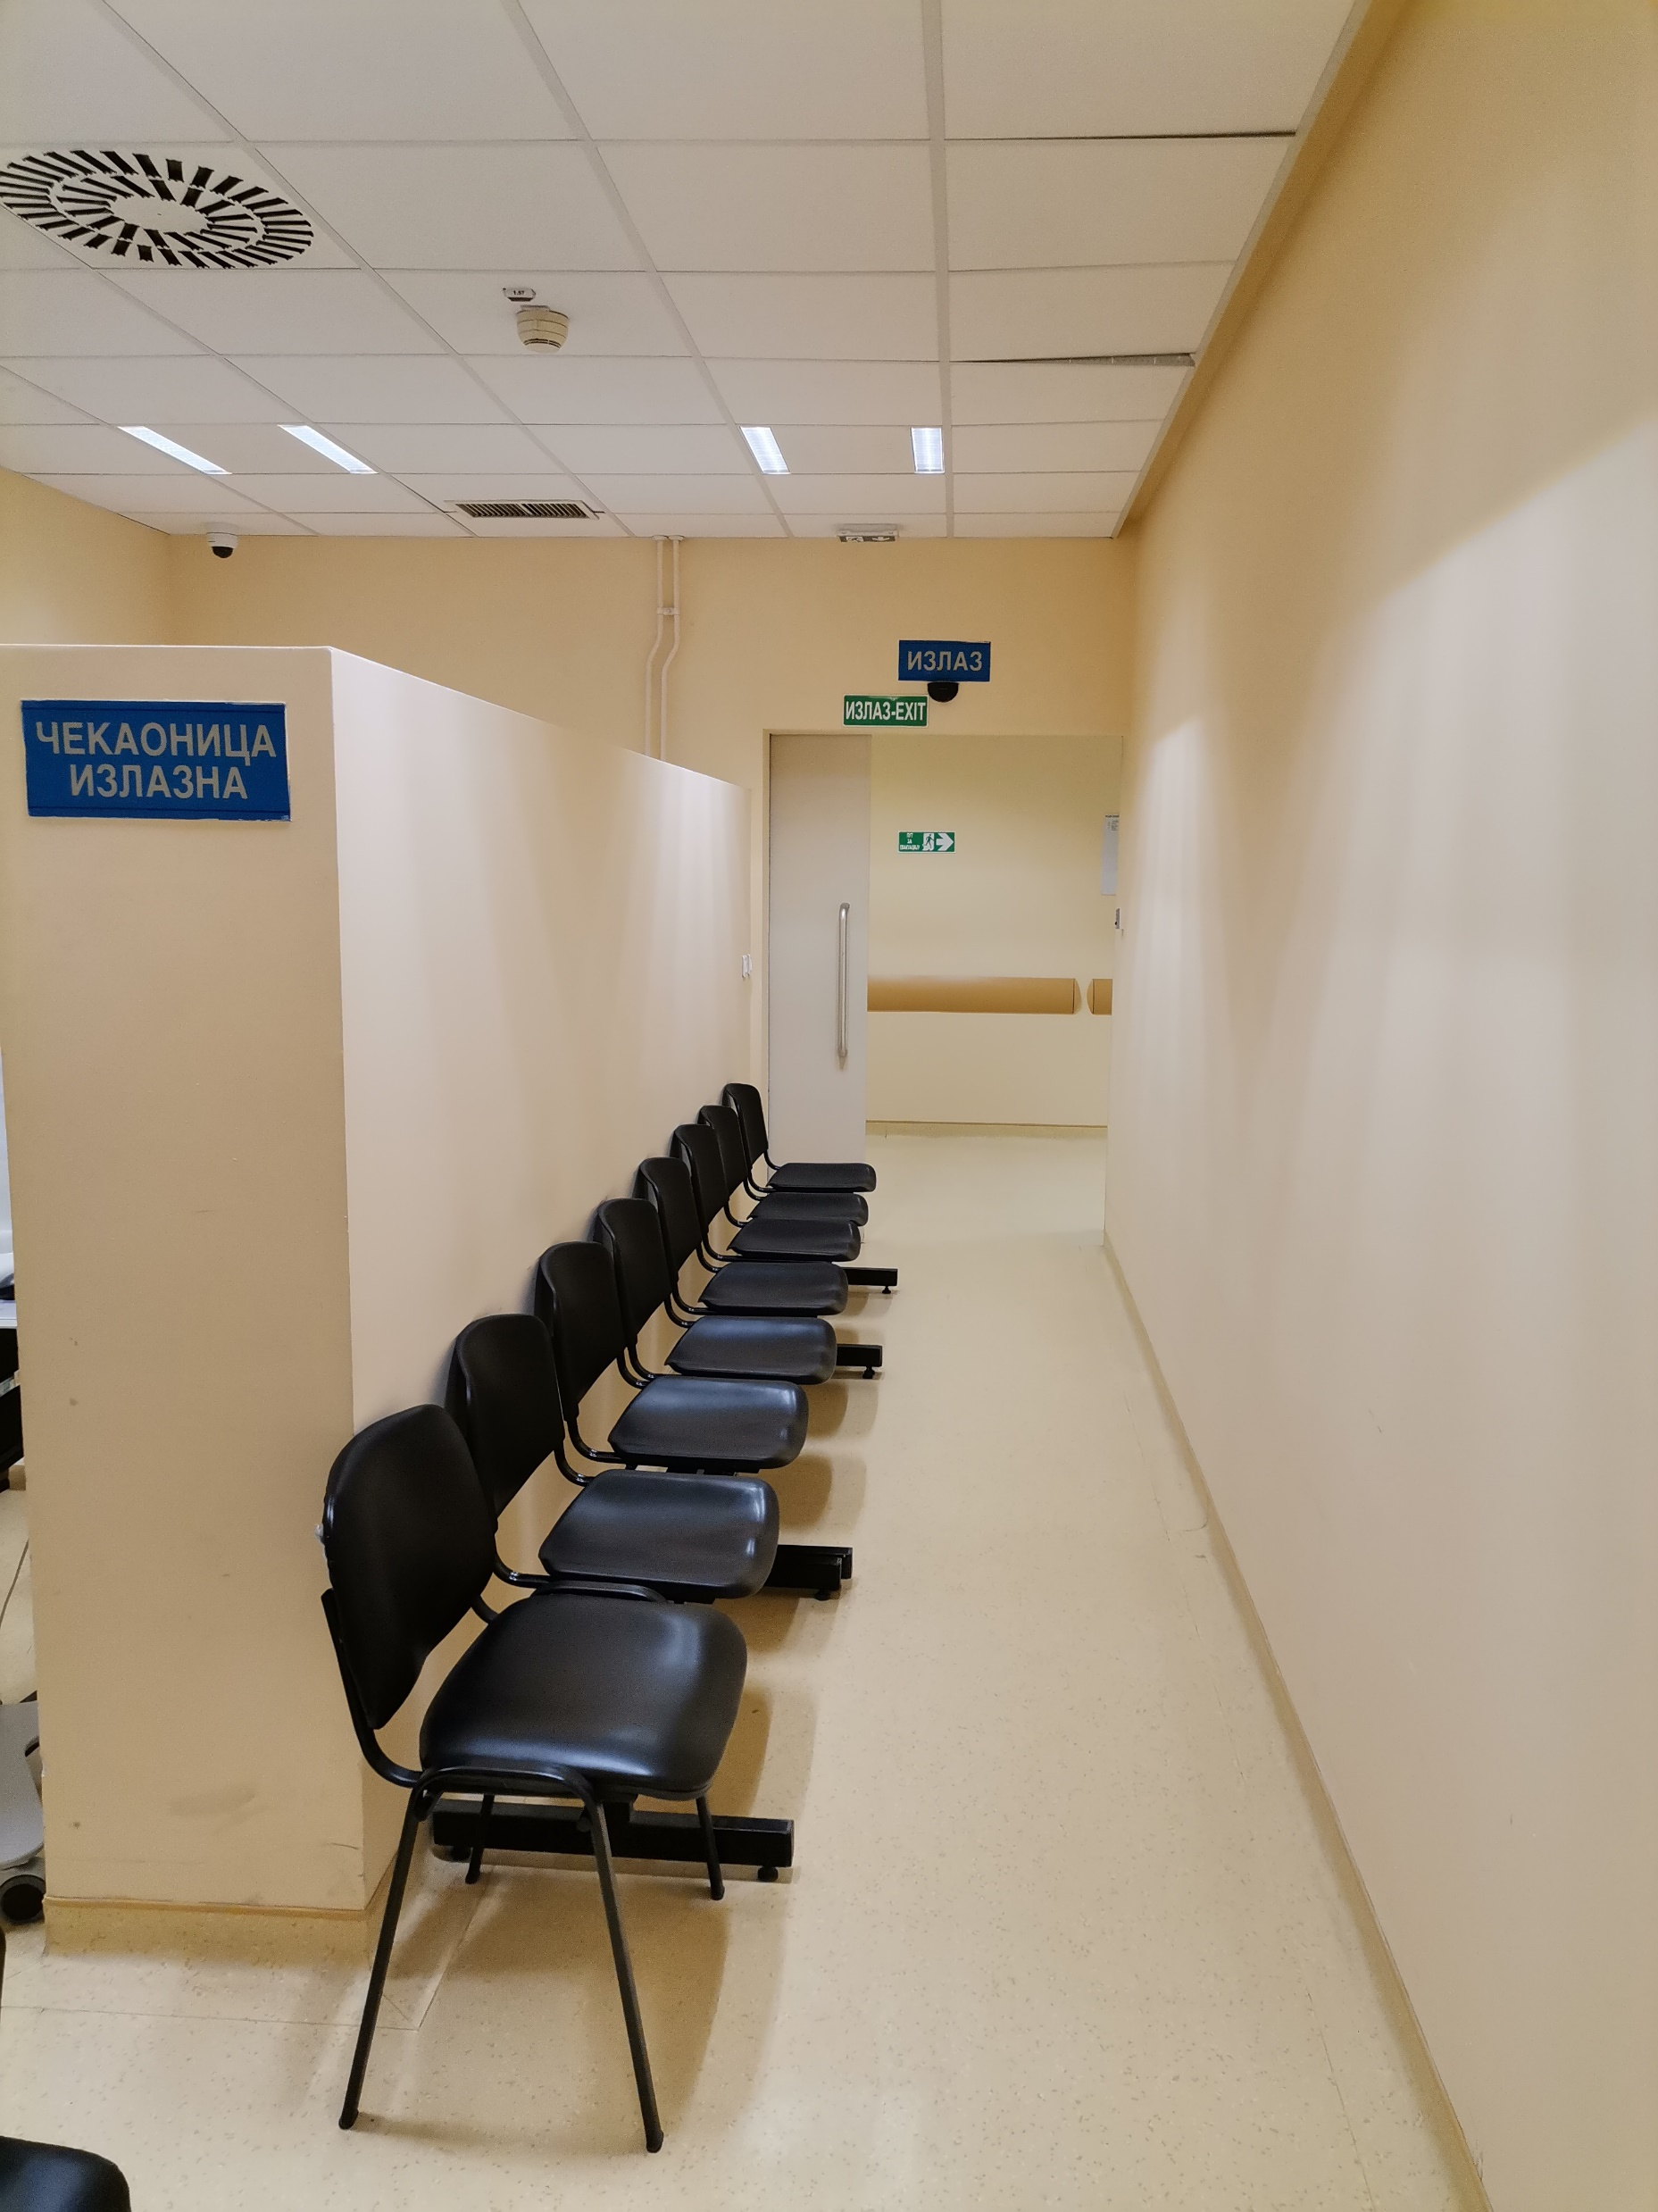
IZLAZNA ČEKAONICA

Slide 9
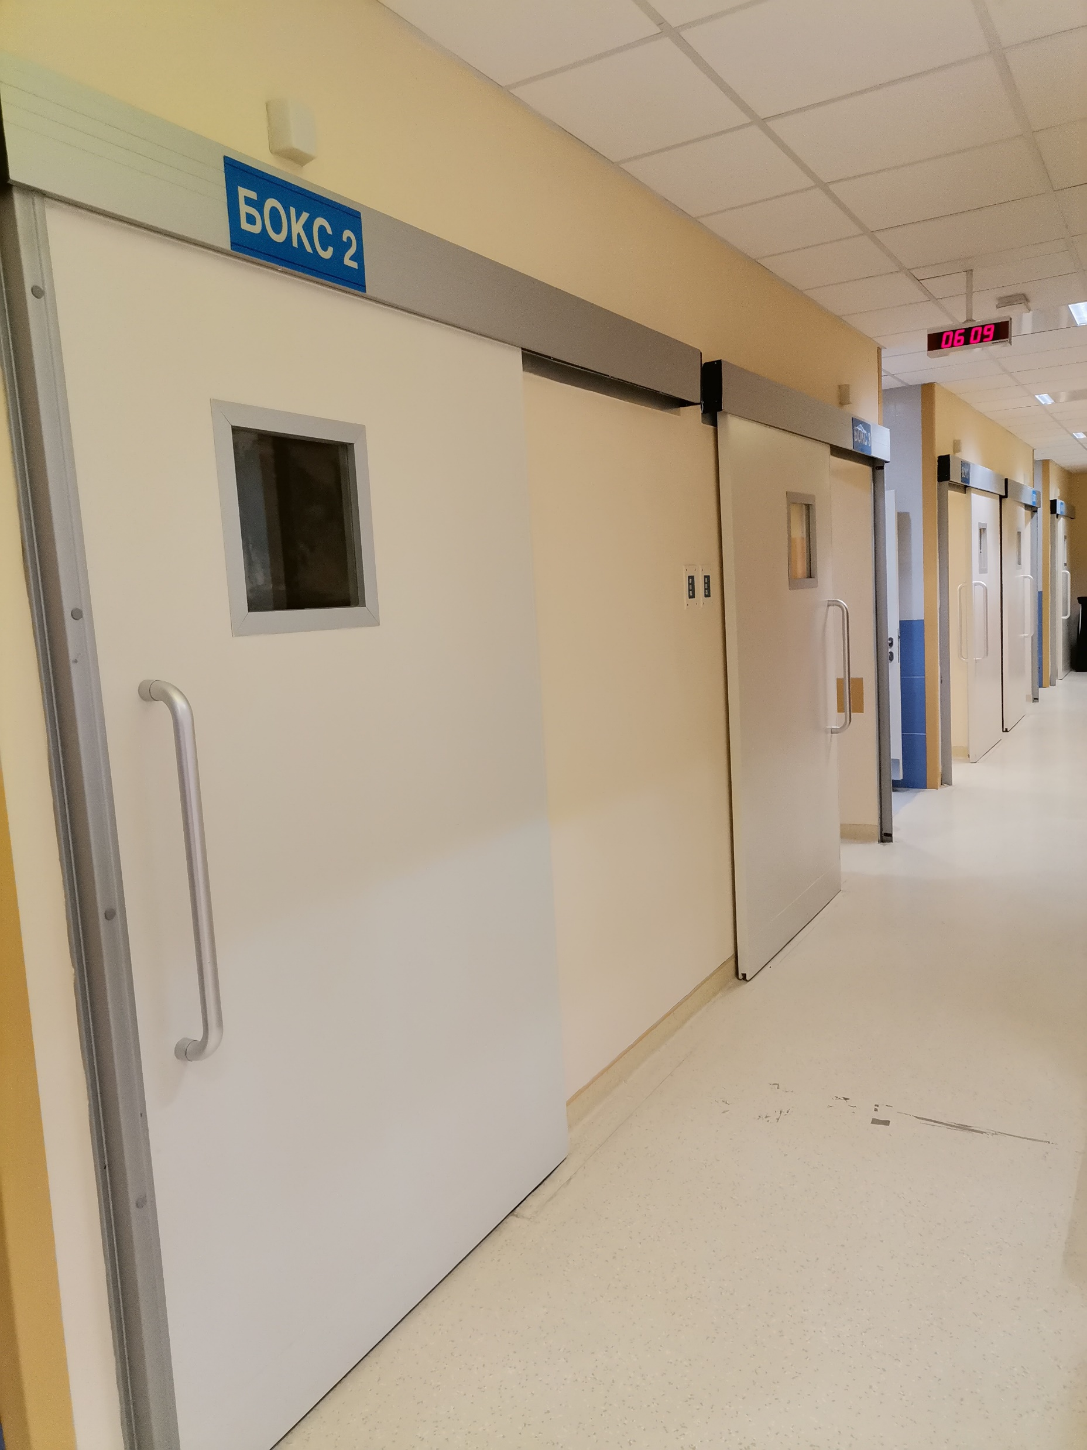
BOKS 1-6, SOBE SA OLOVNOM ZAŠTITOM I ZASEBNIM TOALETIMA

Slide 10
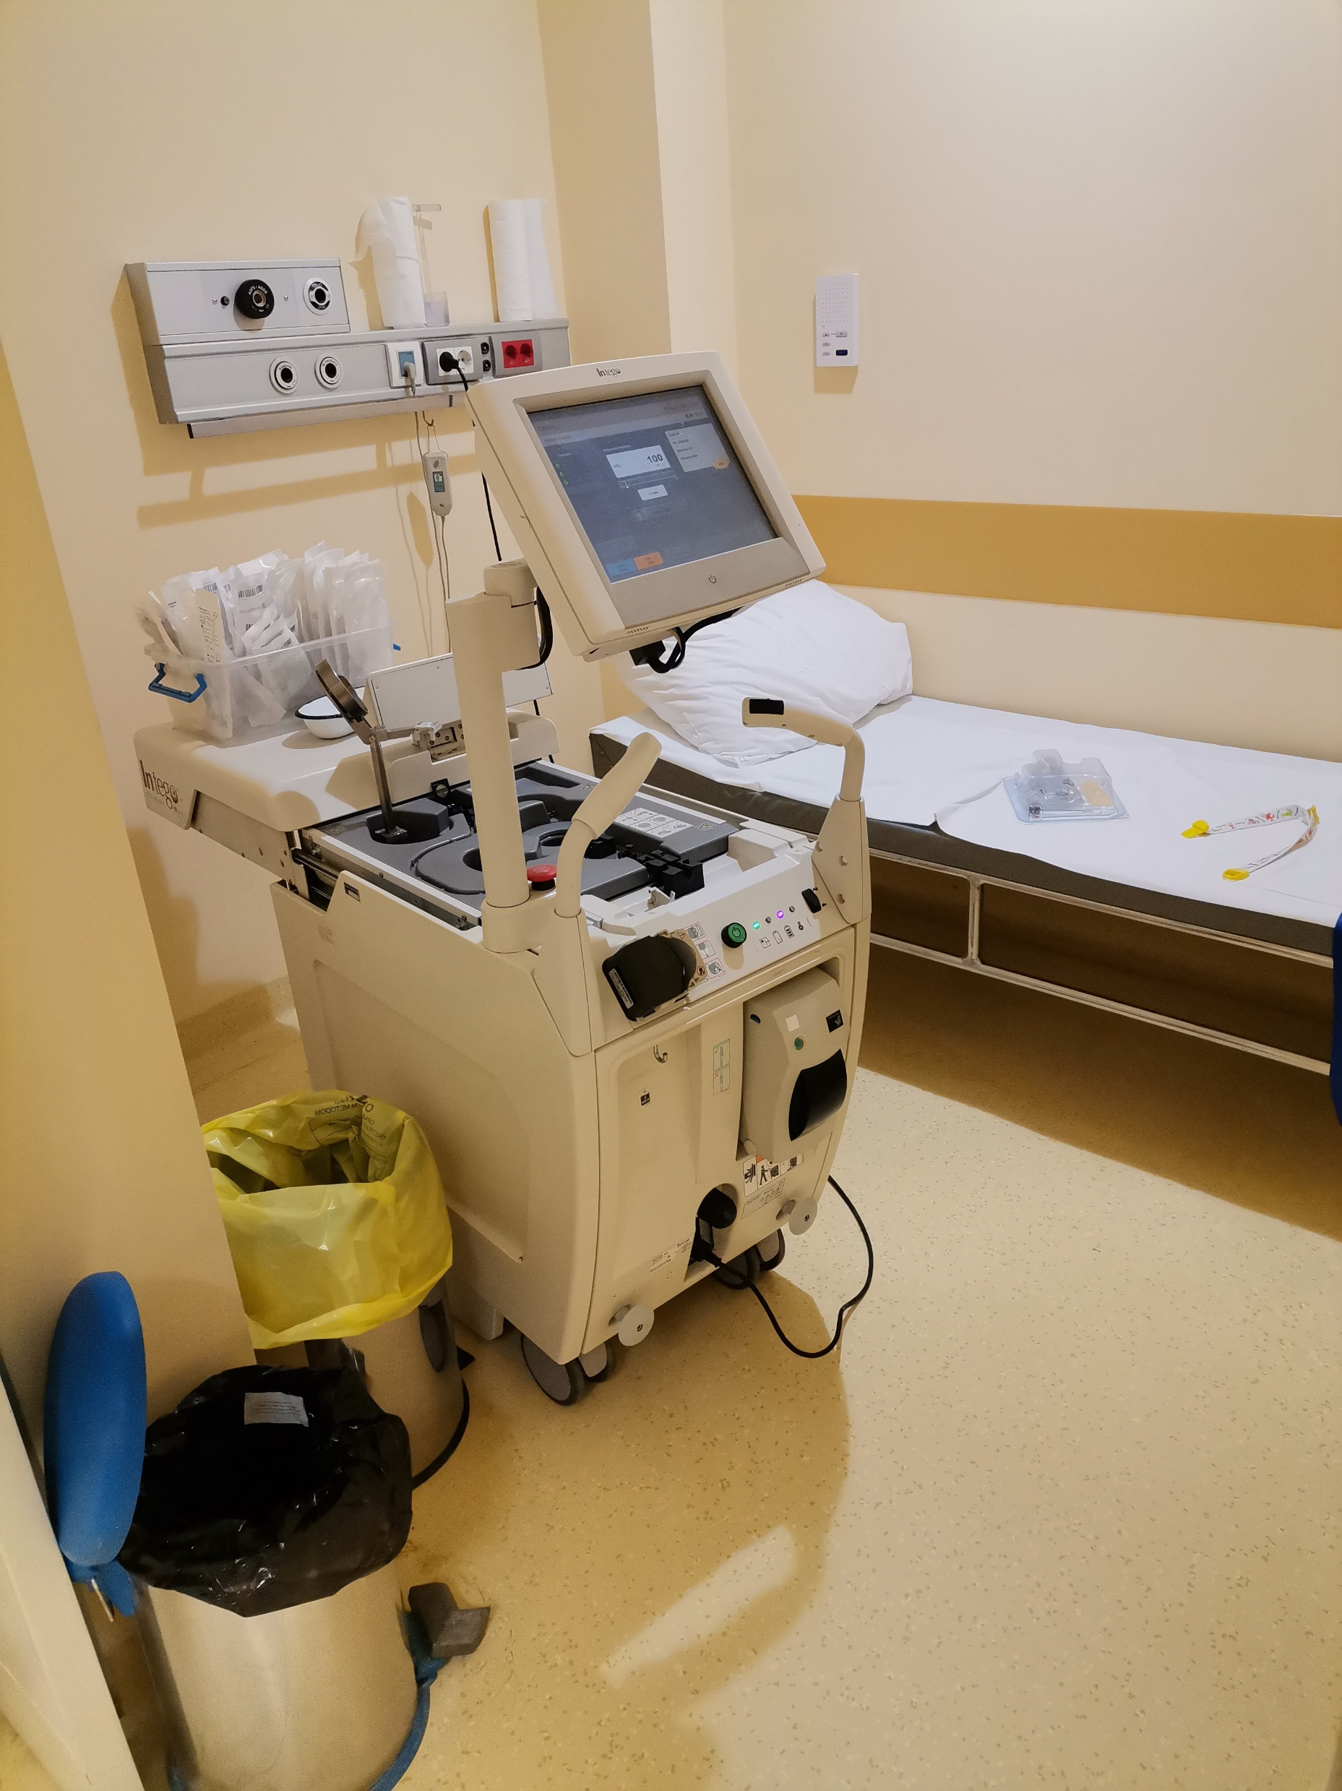
AUTOMATSKI INJEKTOR/SEPARATOR DOZA

Slide 11
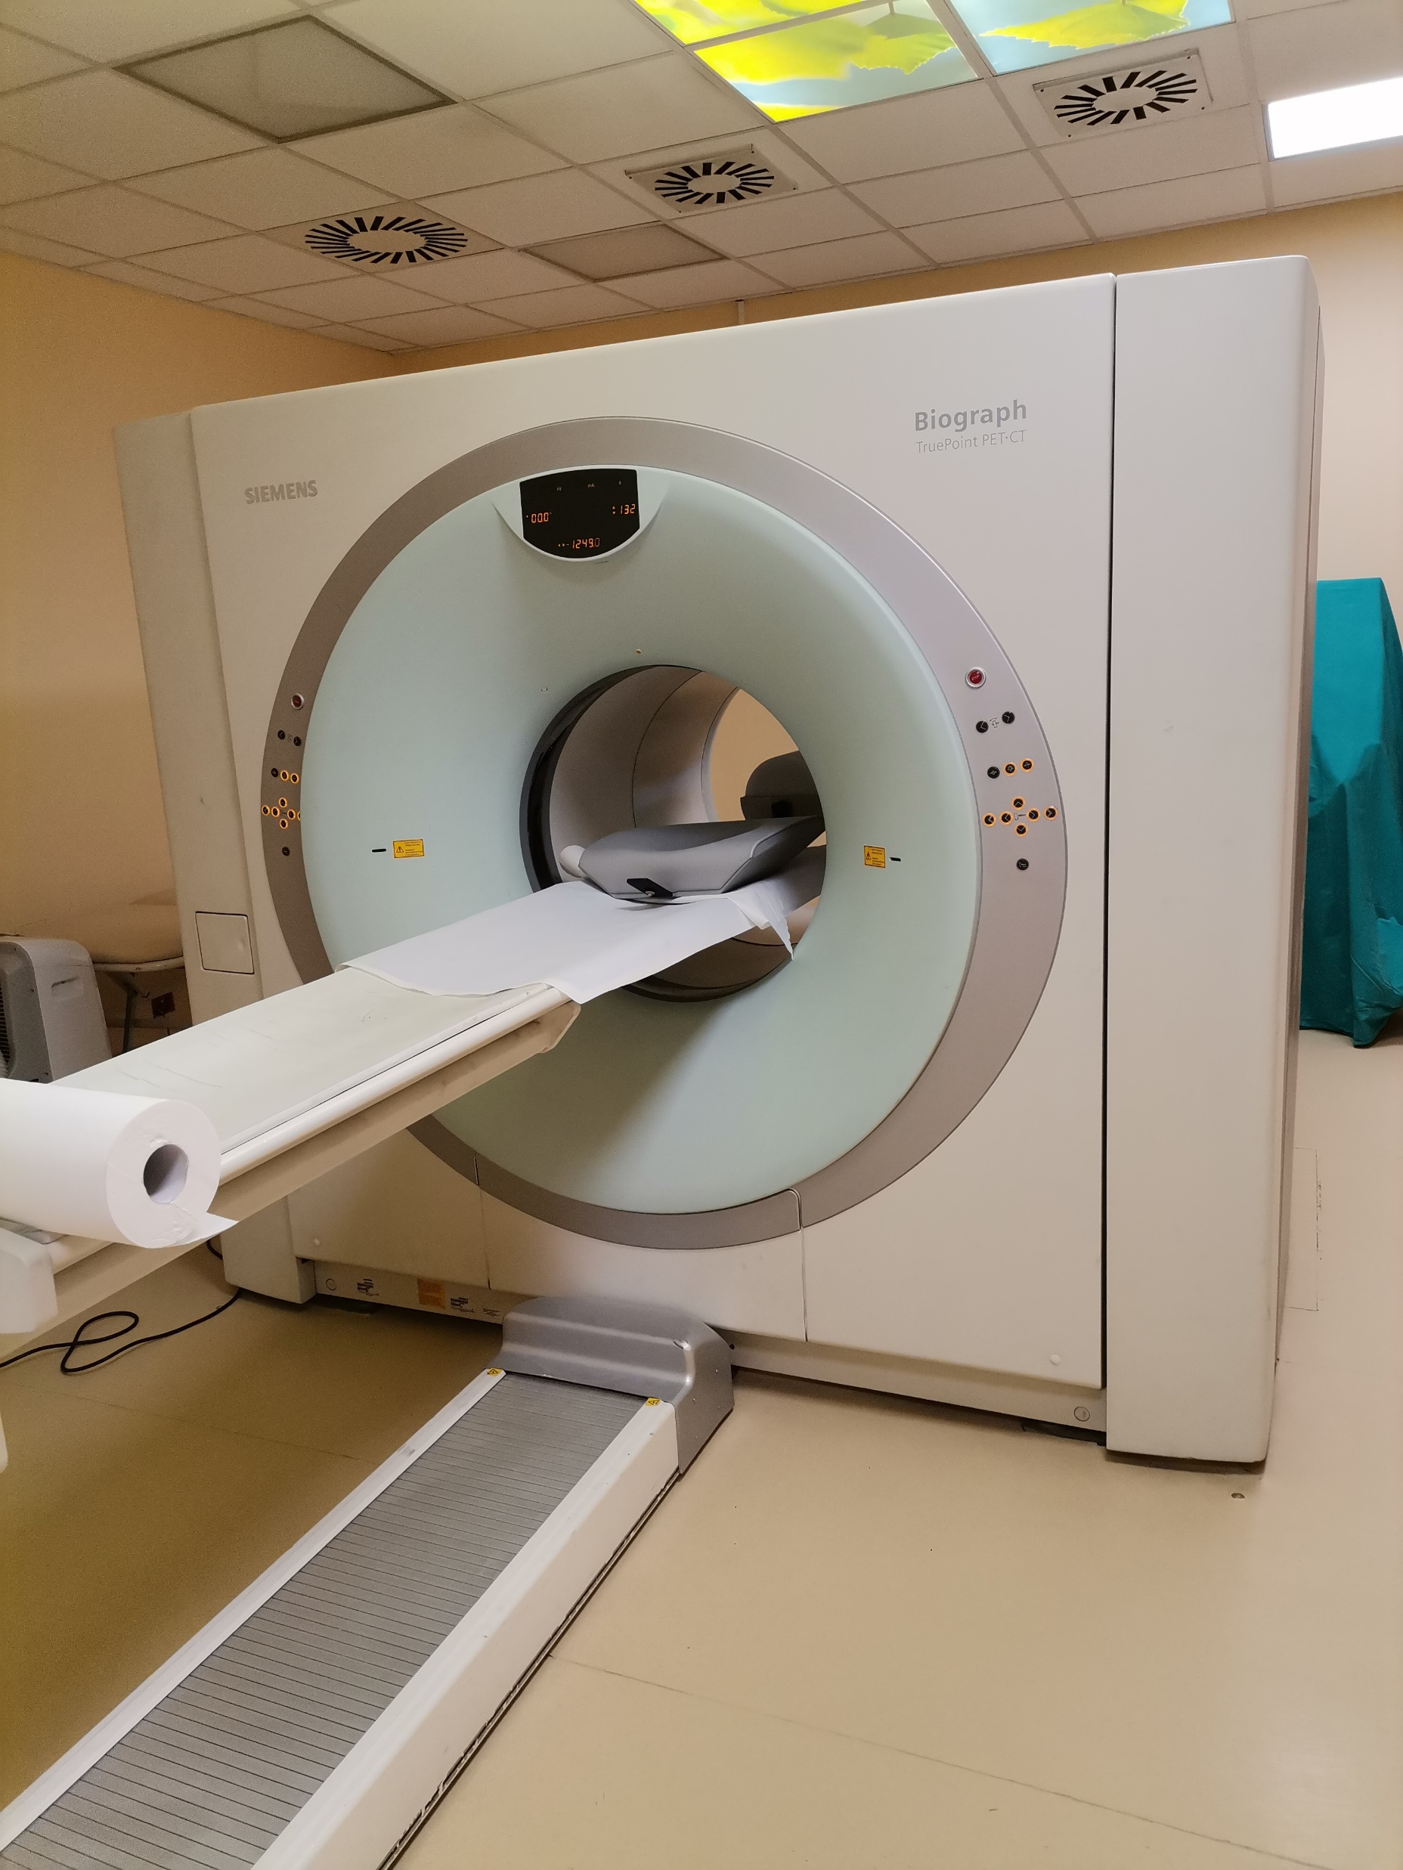
PET-CT APARAT

Slide 12
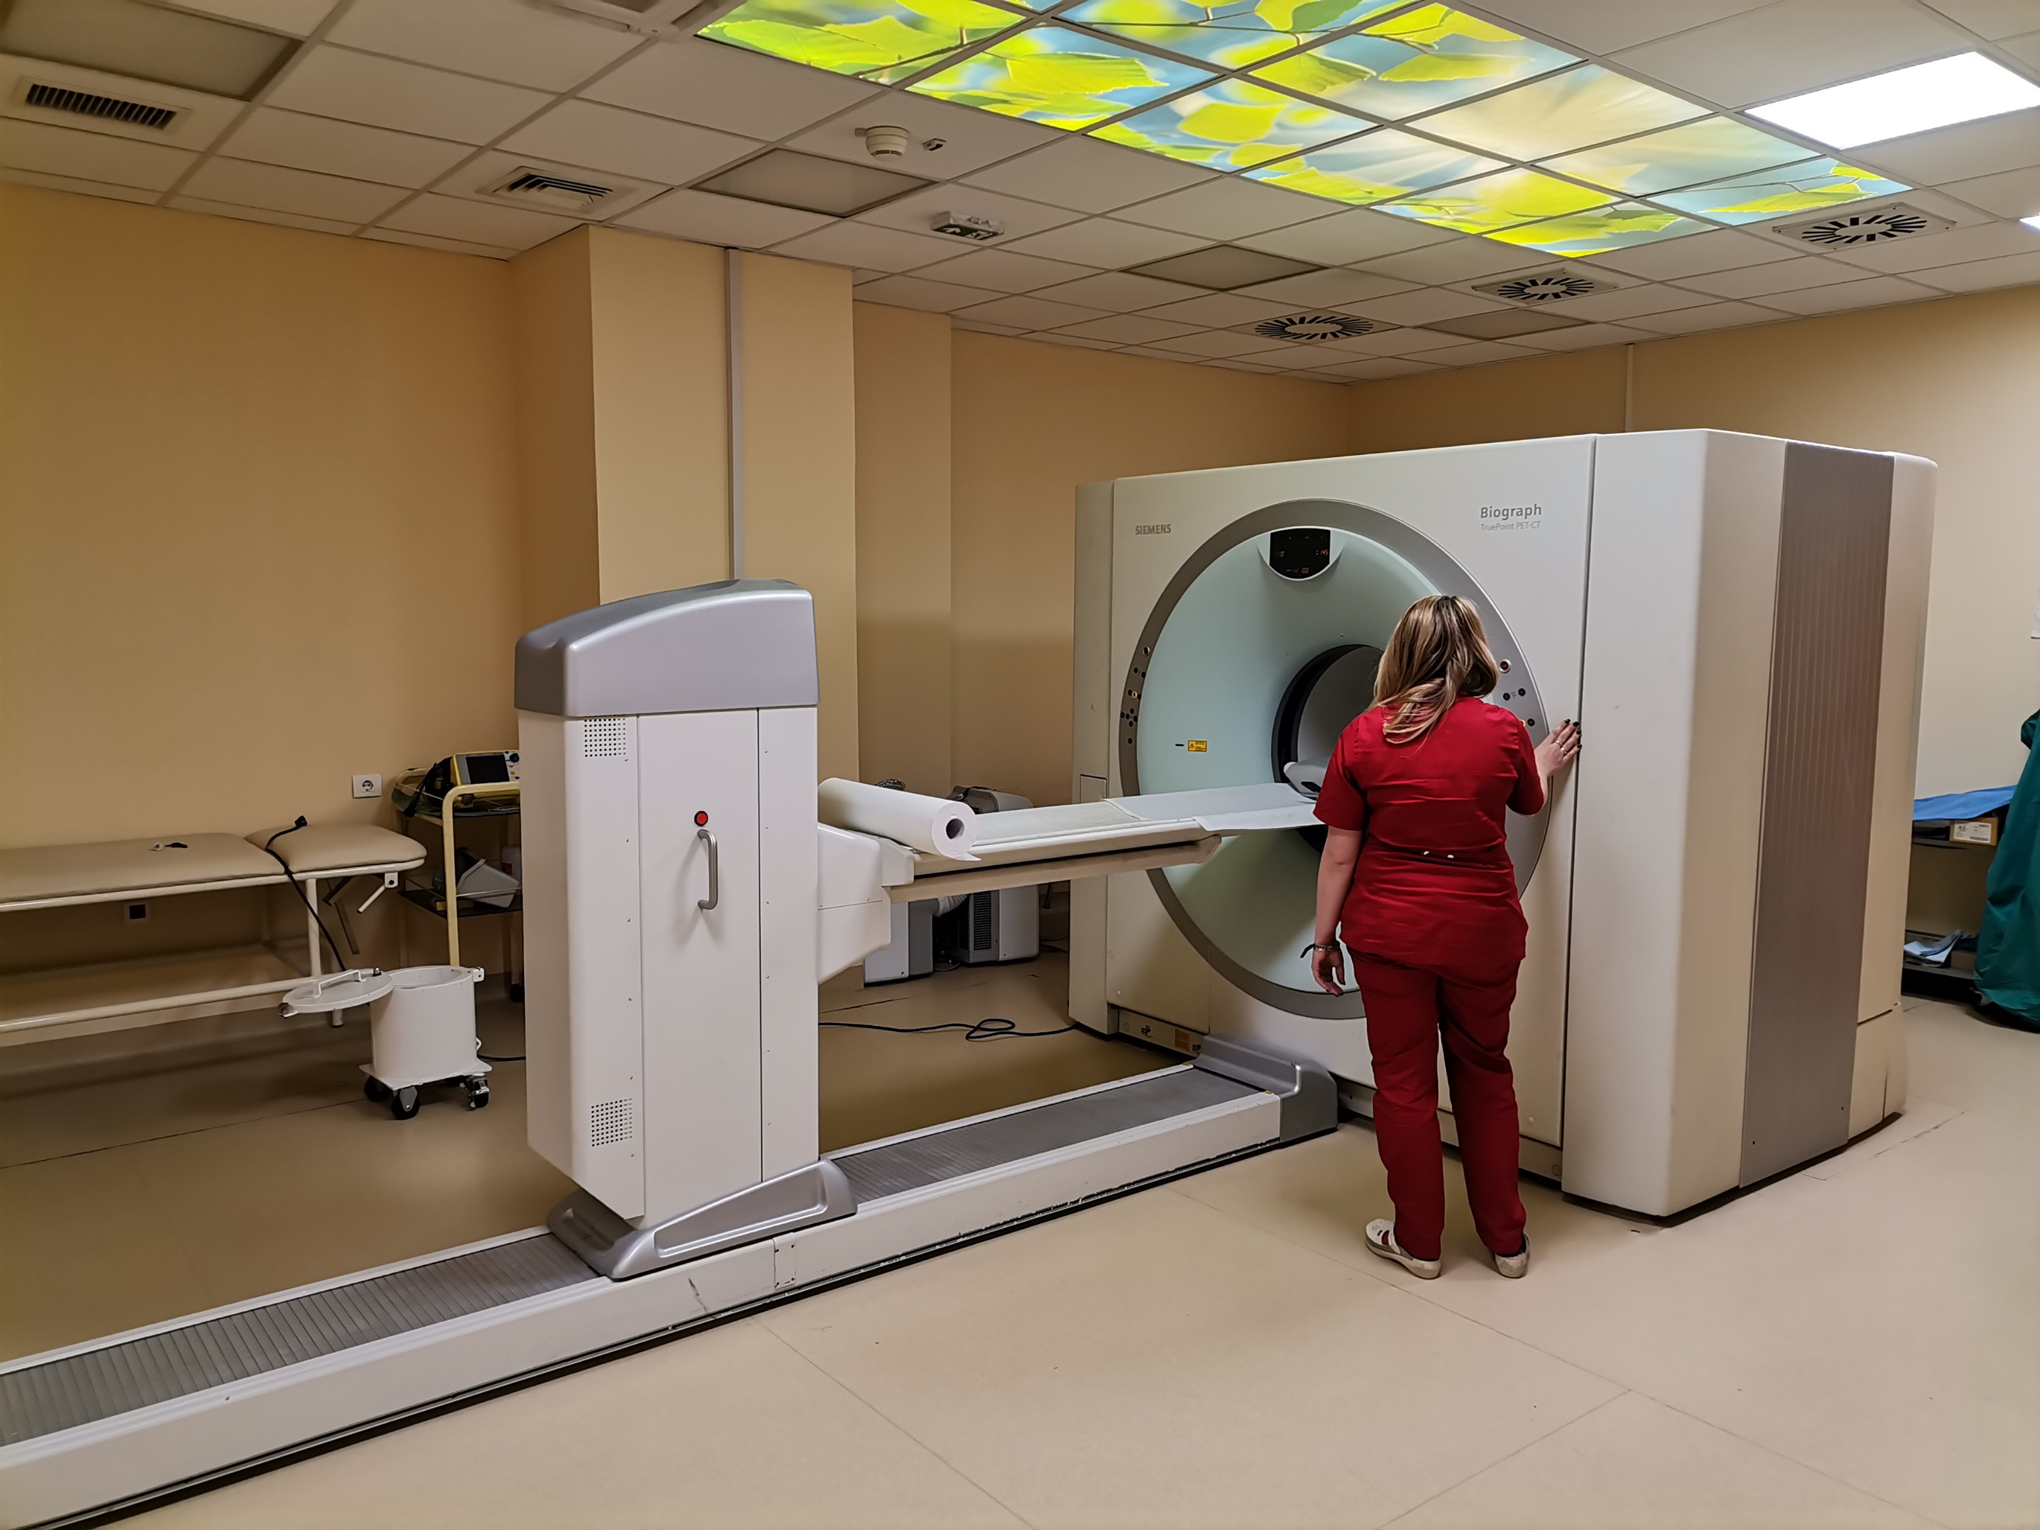
POZICIONIRANJE PACIJENTA

Slide 13
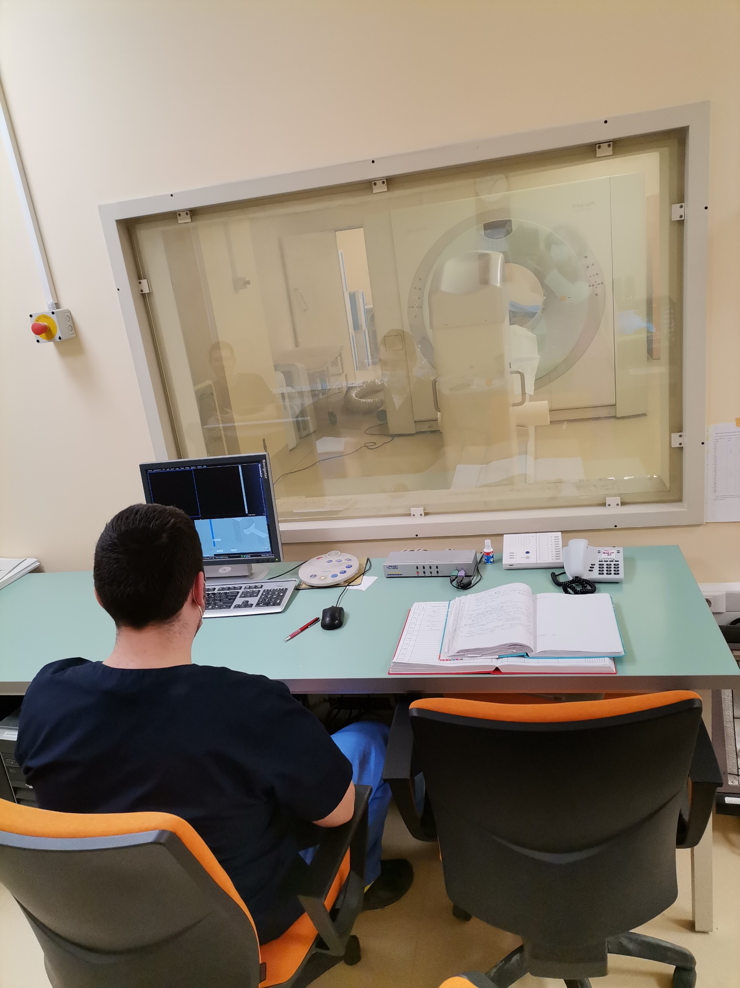
SOBA ZA SNIMANJE SA AUDIO-VIZUELNIM NADZOROM

Slide 14
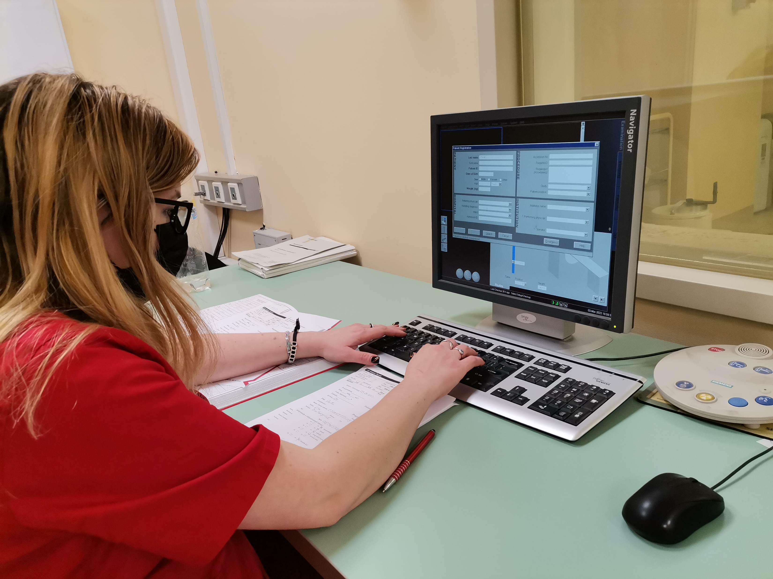
PROTOKOL ZA PET-CT SNIMANJE, UNOŠENJE NEOPHODNIH PARAMETARA

Slide 15
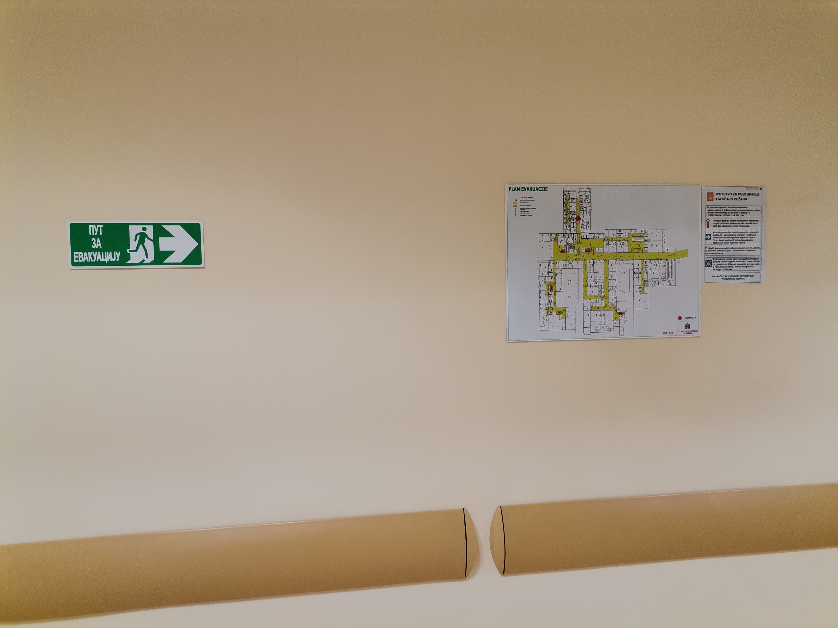
PLAN EVAKUACIJE

Slide 16
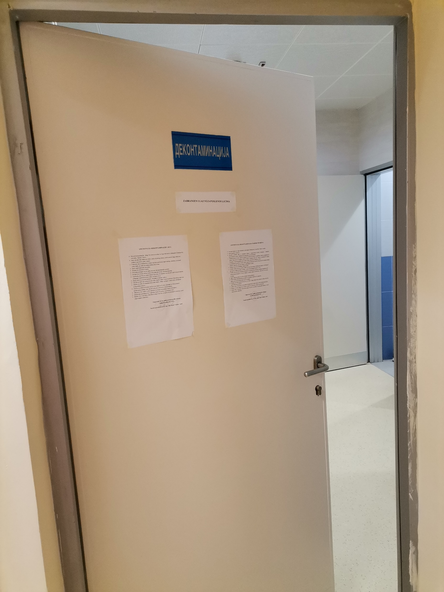
PROSTORIJA ZA DEKONTAMINACIJU

Slide 17
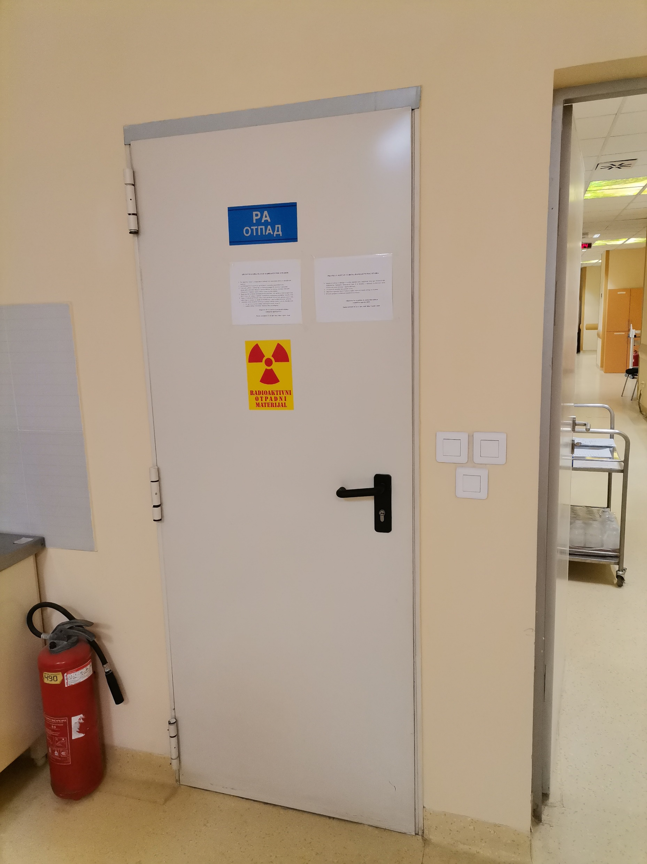
PROSTORIJA ZA RADIOAKTIVNI OTPAD

Slide 18
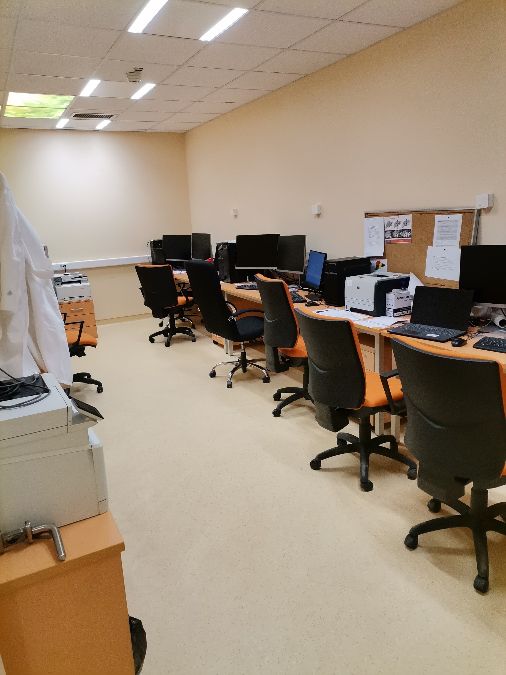
LEKARSKA SOBA, RADNE STANICE

Slide 19
HVALA NA PAŽNJI!

